Slide 1





编译器构造实验
实验五 指令选择
Yat Compiler Construction with AI
yatcc-ai.com
中山大学 计算机学院
国家超级计算广州中心
2025.5
www.nscc-gz.cn

Slide 2
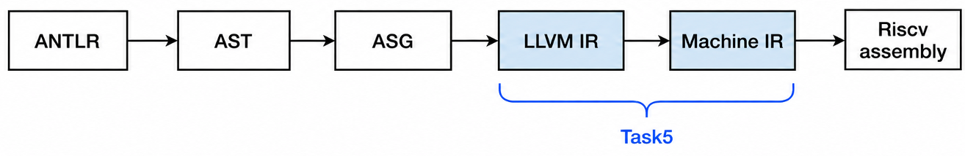
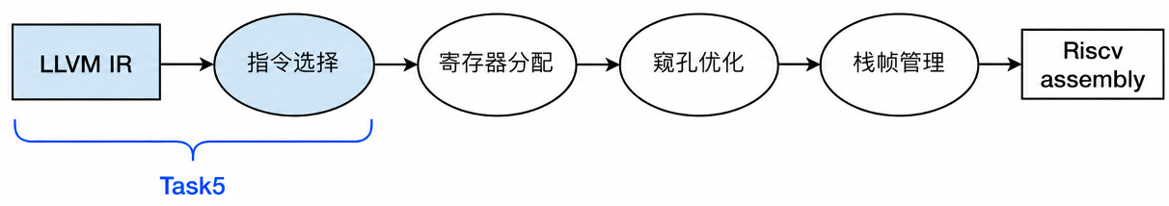
整体介绍
实验框架
实验框架嵌入YatCC，采用LLVM 的API实现
采用LLVM IR作为输入，输出为RiscV汇编代码
实验任务
补充框架关键逻辑，将LLVM IR 转换成 Machine IR （task5）

Slide 3
评分标准：只关注正确性，不关注性能
除performance外的所有测例
总分 = 通过测例 / 总测例数 X 100
禁止行为：
抄袭其他同学的代码
面向测例编程
实验五作业提交时间：【7.1】

Slide 4
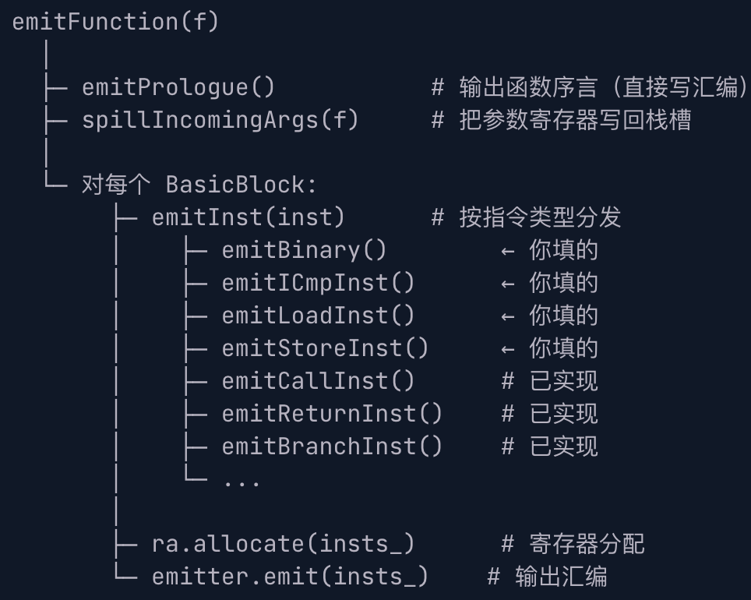
总体框架代码
实验代码在 task/5/目录下
只需要关注EmitMIR.cpp文件
Module
Function
Basic Block
Instructions
Task5 Todo
补充emitInst的内容（如右图）
Env setup！！！
git pull(拉取最新代码)
执行根目录下的task5_set_up.sh

Slide 5
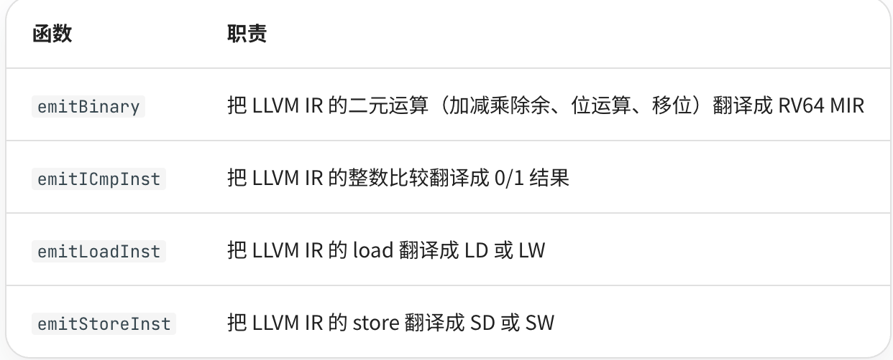
本次实验中需要涉及的指令
算术：add, sub, mul, div
位运算：and, or, xor, xori
位移：sll, slr, sra
比较：slt, sltu
内存：ld, sd, lw, sw
控制流：j, bnez, beqz, call, ret
移动：mv, rs
出于难度考虑，助教已经在较困难的部分实现完成

Slide 6
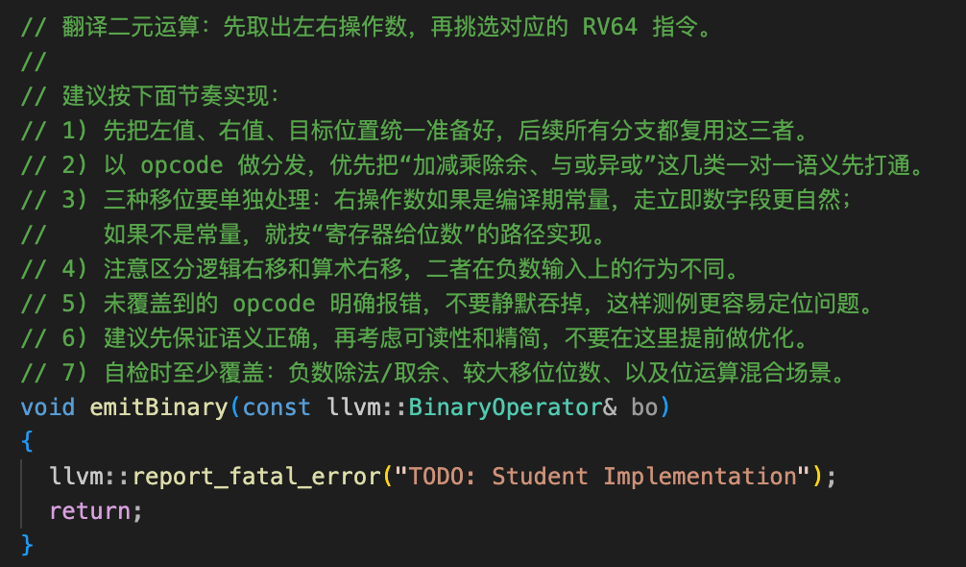
本次实验中需要用到的LLVM IR及其Machine IR
emitBinary
生成一个二元运算指令，两个操作数进行运算，如加减乘除
IR示例
指令格式：<type> <Operand1>, <Operand2>
<type>: 指令操作类型
<Operand1>: 操作数1
<Operand2>: 操作数2
示例：%binary = add nsw i32 %reg, %binary

Slide 7
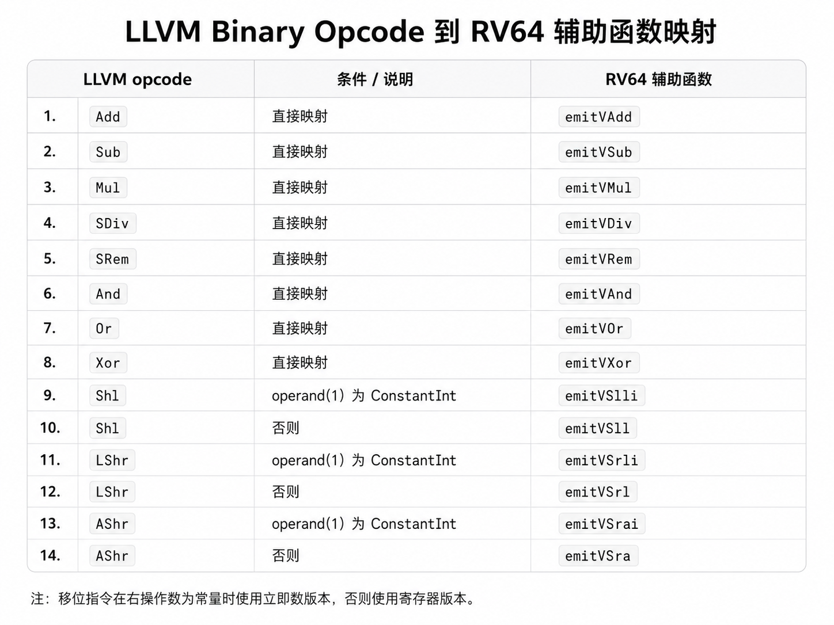

Slide 8
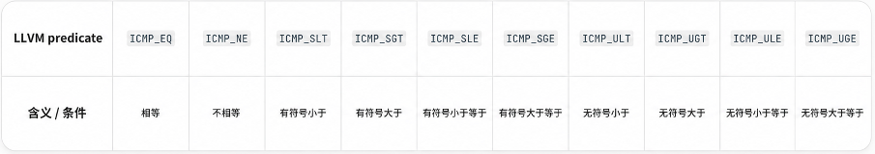
本次实验中需要用到的LLVM IR及其Machine IR
emitICmpInst
compare指令通常为条件跳转服务，条件跳转会依据compare指令的返回值，决定跳转block
IR示例
指令格式：icmp <type> <operand1>, <operand2>
icmp : 指令类型
<type> : 比较类型
<operand1> : 操作数1
<operand2> : 操作数2

Slide 9
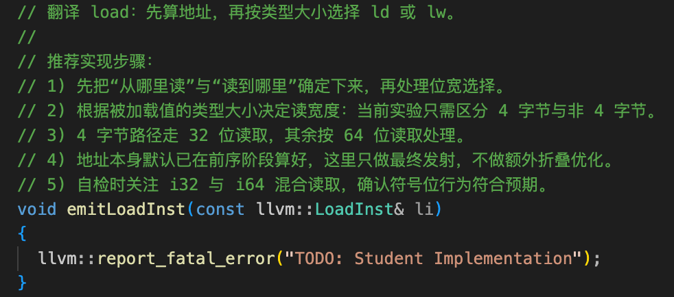
本次实验中需要用到的LLVM IR及其Machine IR
emitLoadInst
load 指令通常用于从内存地址中读取数据，将内存中的值加载到目标寄存器中
IR示例
指令格式：<result> = load <type>, ptr <address>
load：指令类型，表示从内存读取数据
<result>：加载结果保存到的 SSA 变量
<type>：读取的数据类型
ptr <address>：数据所在的内存地址

Slide 10
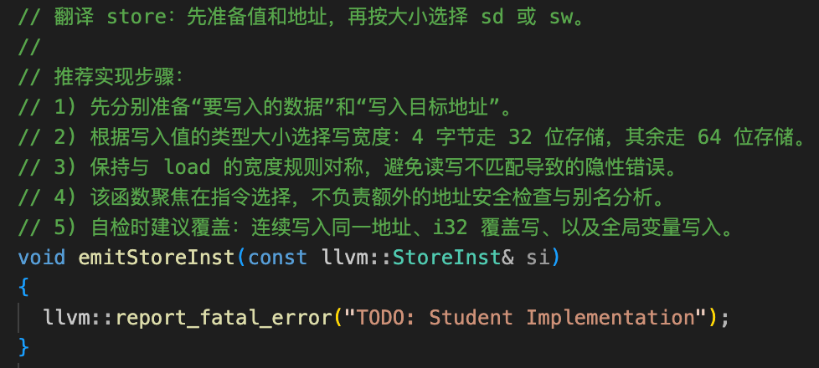
本次实验中需要用到的LLVM IR及其Machine IR
emitStoreInst
store 指令通常用于把寄存器中的值写回到内存地址中
IR示例
指令格式：store <type> <value>, ptr <address>
store：指令类型，表示向内存写入数据
<type>：写入的数据类型
<value>：要写入内存的值
ptr <address>：目标内存地址

Slide 11

谢 谢！
yatcc-ai.com

